Slide 1
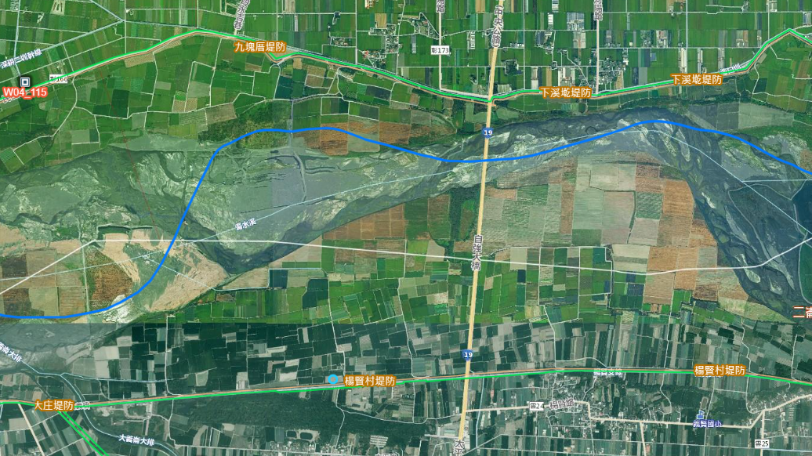
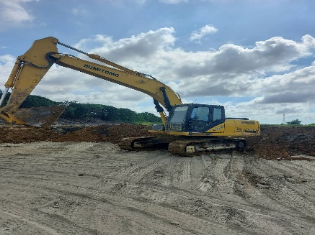
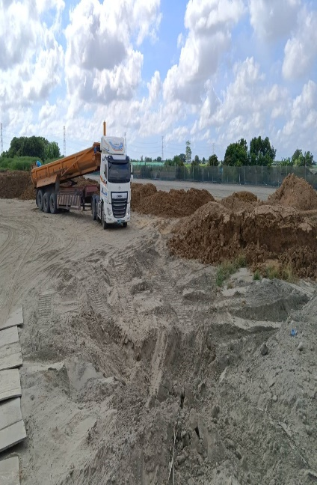
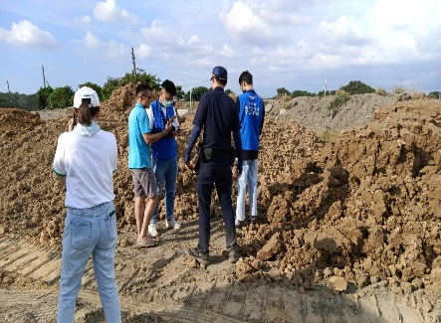
雲林縣二崙鄉港後段R43地號河川公地遭傾倒土方乙案-112年7月12日
辦理事紀表
項次 | 時間 | 辦理情形
1 | 15：00 | 巡查至旨揭公地時，發現現場有傾倒土方之情事（挖土機、拖車各乙部），于現場詢問申請許可人，許可人稱有申請整地，經檢視其申請整地許可日期為112年9月份（時間未至），且本案尚無申請土方回填。
2 | 15：10 | 去電通報雲林縣二崙鄉油車派出所請求協助。
3 | 15：20 | 去電通報雲林縣環境保護局請求派員查勘。
4 | 15：20 | 16：40 | 雲林縣二崙鄉油車派出所員警及雲林縣環境保護局稽查員到達
5 | 16：40 | 經雲林縣環境保護局稽查員現場目視，認定係一般土方，未含廢棄物。
6 | 16：50 | 本案遂依水利法78條之1第7款並依行政罰法第36條查扣挖土機（SUMITOMO 200型乙部）及拖車含子車乙部（KLJ-3538、HK-387子車）。至本局林內機具保管場進行保管，並請本案行為人至雲林縣二崙鄉油車派出所製作取締紀錄。
請求檢座協助事項 |  | 1.請檢座是否能夠要求環境保護局針對回填之土方進行採樣與檢測，相關土方來源追蹤及辦理，避免環境汙染。 2.警方無法跨區協助押送機具至本局保管場。
現場照片

